Slide 1



TRƯỜNG TIỂU HỌC ĐOÀN NGHIÊN
KÍNH CHÀO QUÝ THẦY CÔ VỀ DỰ GIỜ THĂM LỚP
Môn : Toán
Bài 31: PHÉP TRỪ SỐ CÓ HAI CHỮ SỐ CHO SỐ CÓ MỘT CHỮ SỐ
Lớp :1B
GV : Lê Thị Kim Vui

Slide 2





+
Khởi động
TRÒ CHƠI
Ô CỬA BÍ MẬT

Slide 3




9
4
10
3
6
:
1
8
7
5
:
2
2
4
10
8
0
0
3
7
9
1
6
5
1
2
3

Slide 4




Chọn kết quả đúng?
28
28
+
+
41
41
69
67
A. 69
B. 67

Slide 5



Chọn kết quả đúng?
Câu 2
23
23
+
+
52
52
57
75
A. 57
B.75

Slide 6


Tính nhẩm : 20 + 40 = ?
A
6
B
60

Slide 7

Thứ tư ngày 22 tháng 3 năm 2023
Toán:

Slide 8

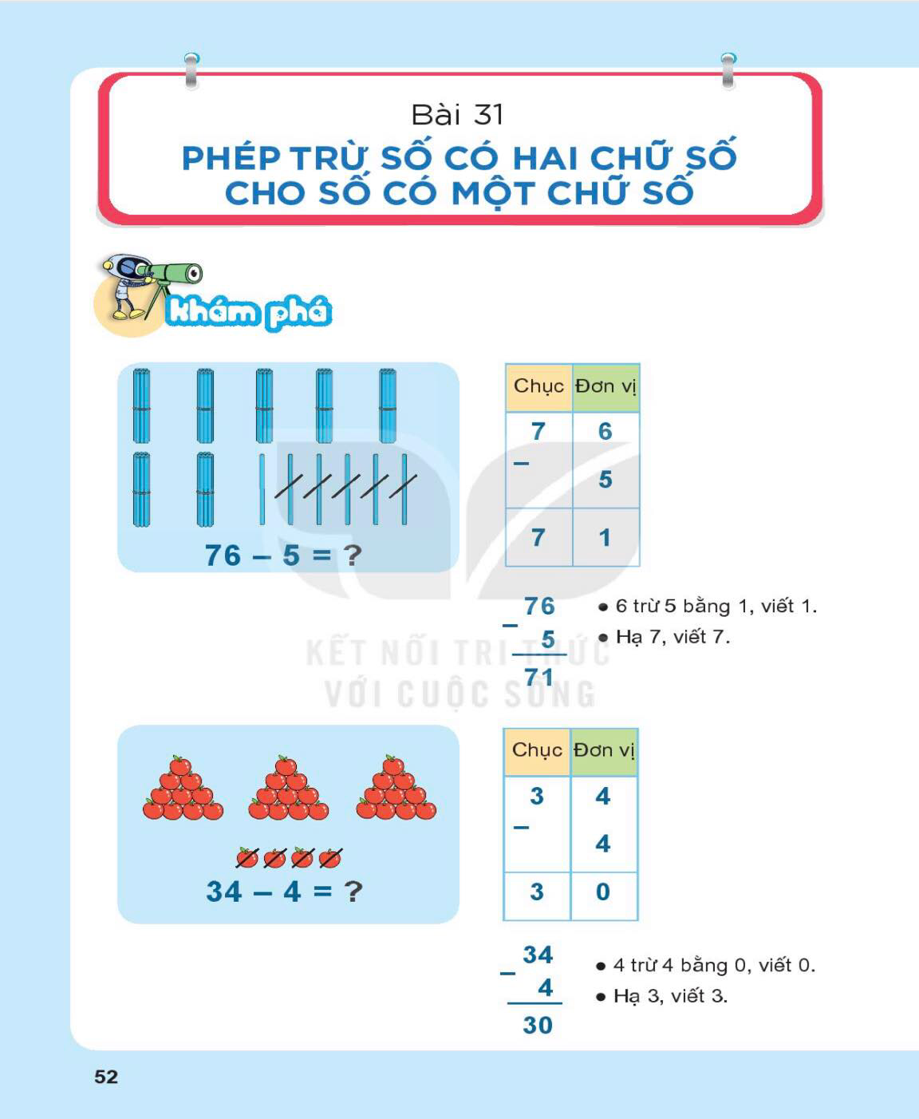
Khám phá
Thứ tư ngày 22 tháng 3 năm 2023
Toán:
Phép trừ số có hai chữ số cho số có một chữ số (tiết 1)
Chục | Đơn vị
6
7
6 trừ 5 bằng 1,
viết 1.
-
7
6
5
-
7
1
Hạ 7,viết 7.
5
76 – 5 = ?
7
1
76 – 5 = 71

Slide 9


Khám phá
Thứ tư ngày 22 tháng 3 năm 2023
Toán:
Phép trừ số có hai chữ số cho số có một chữ số (tiết 1)
Chục | Đơn vị
4
4 trừ 4 bằng 0,
viết 0.
3
3
4
-
-
4
4
3
0
Hạ 3, viết 3
34 – 4 = ?
3
0
34 - 4 = 30

Slide 10

GIẢI LAO

Slide 11
Hoạt động
Bài 1. Tính:
19
4
35
2
66
1
78
5
93
3
-
-
-
-
-
1
5
3
3
6
5
7
3
9
0

Slide 12
Thực hành
Bài 2. Đặt tính rồi tính
18 - 5
46 - 4
75 - 3
99 - 9
8
75
3
1
46
4
99
9
-
-
-
-
5
1
3
42
72
90

Slide 13
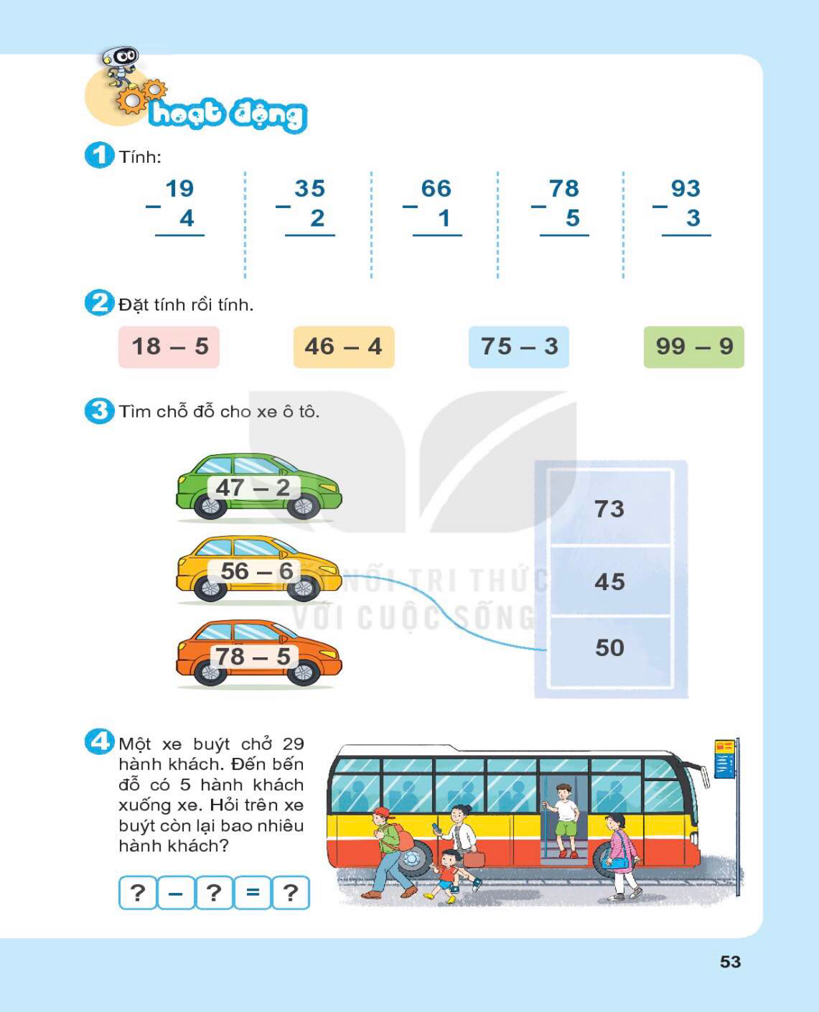
Thực hành
Bài 3. Tìm chỗ đỗ cho xe ô tô.

Slide 14
Bài 4. Một xe buýt chở 29 hành khách. Đến bến đỗ có 5 hành khách xuống xe. Hỏi trên xe buýt còn lại bao nhiêu hành khách?
-
=
?
=
?
29
+
5
24
?

Slide 15
Tiết học đến đây là hết. Chúc các con vui vẻ

